Slide 1

Rondes de qualité de Qualité des services de santé Ontario
Gertie Mai Muise, B.A., M.A.L.
Le centre d'accès aux services de santé pour les Autochtones et les centres de santé pour les Autochtones renforcent la capacité du modèle holistique de la santé et du bien-être
16 juin 2016

Slide 2
Salutations!
M'Tallawin
Kweh
Boozhoo
Ahnee
Shekóli
Shé:kon
Tansi
Watchiya

Slide 3
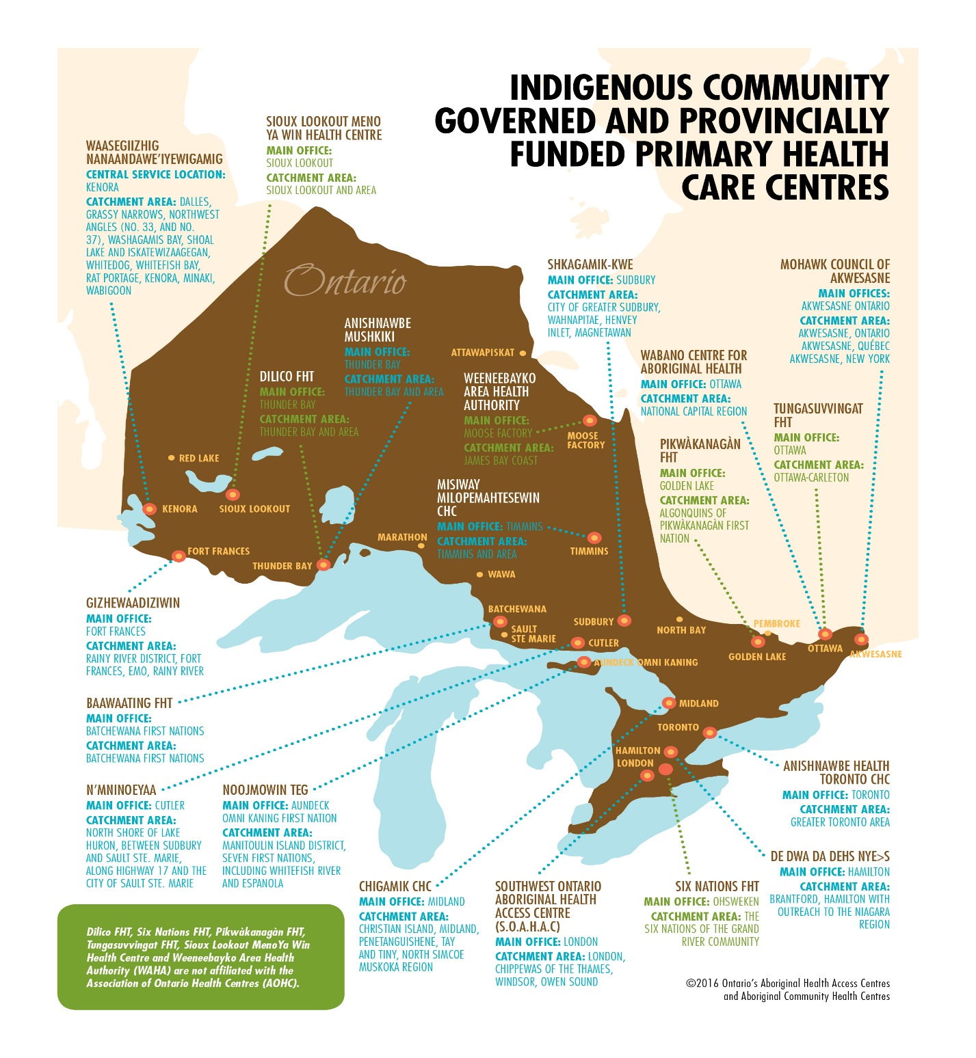

Slide 4
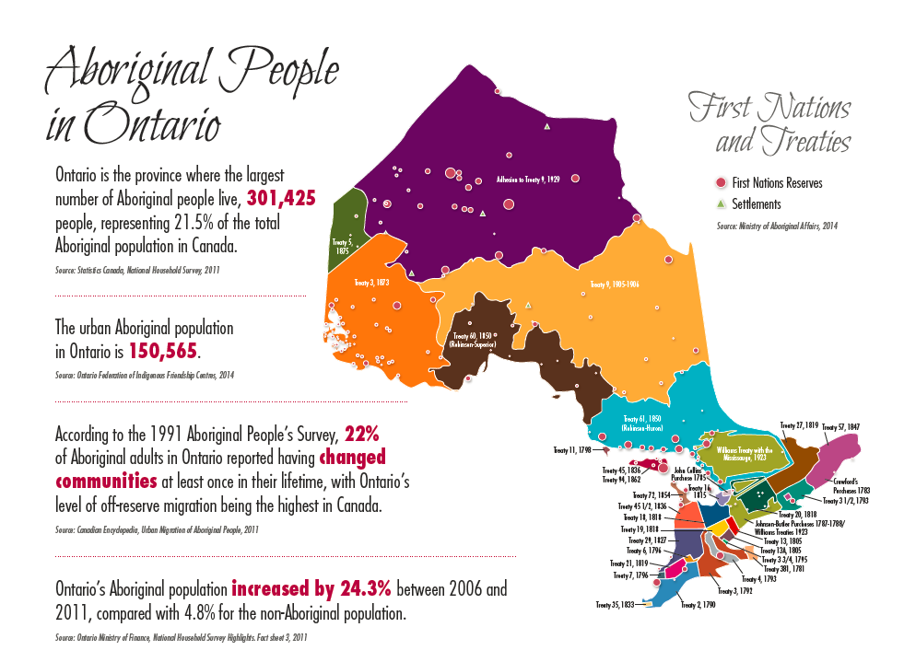
Notes:
Colours correspond to treaty areas/boundaries
AHACs serve Aboriginal communities on and off reserve and urban Aboriginal populations
Emphasize fast growing and migration

Slide 5

Uniques au Canada et conçus en Ontario, les dix CASSA et les trois CSA sont des organismes de soins de santé primaires dirigés par des collectivités autochtones qui offrent une gamme de services de santé et de services sociaux aux populations autochtones de l'ensemble de la province.
Soins de santé primaires
Méthodes de guérison traditionnelles
Santé mentale et bien-être
Programmes culturels
Promotion de la santé
Soutien social
Développement communautaire

Slide 6
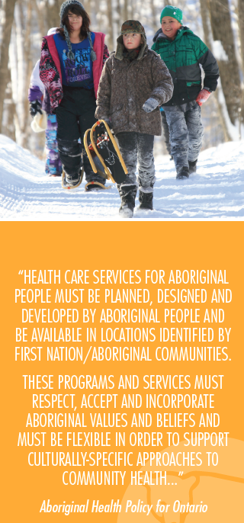
Les CASSA sont issus de la Stratégie de ressourcement pour le mieux-être des Autochtones (SRMA) et de la Politique de santé applicable aux Autochtones.
Les objectifs initiaux de la SRMA étaient notamment :
améliorer la santé des Autochtones;
réduire la violence familiale;
promouvoir la collaboration et l'intégration des services et des programmes.
Le tout dans un cadre holistique, fondé sur la culture.

Slide 7
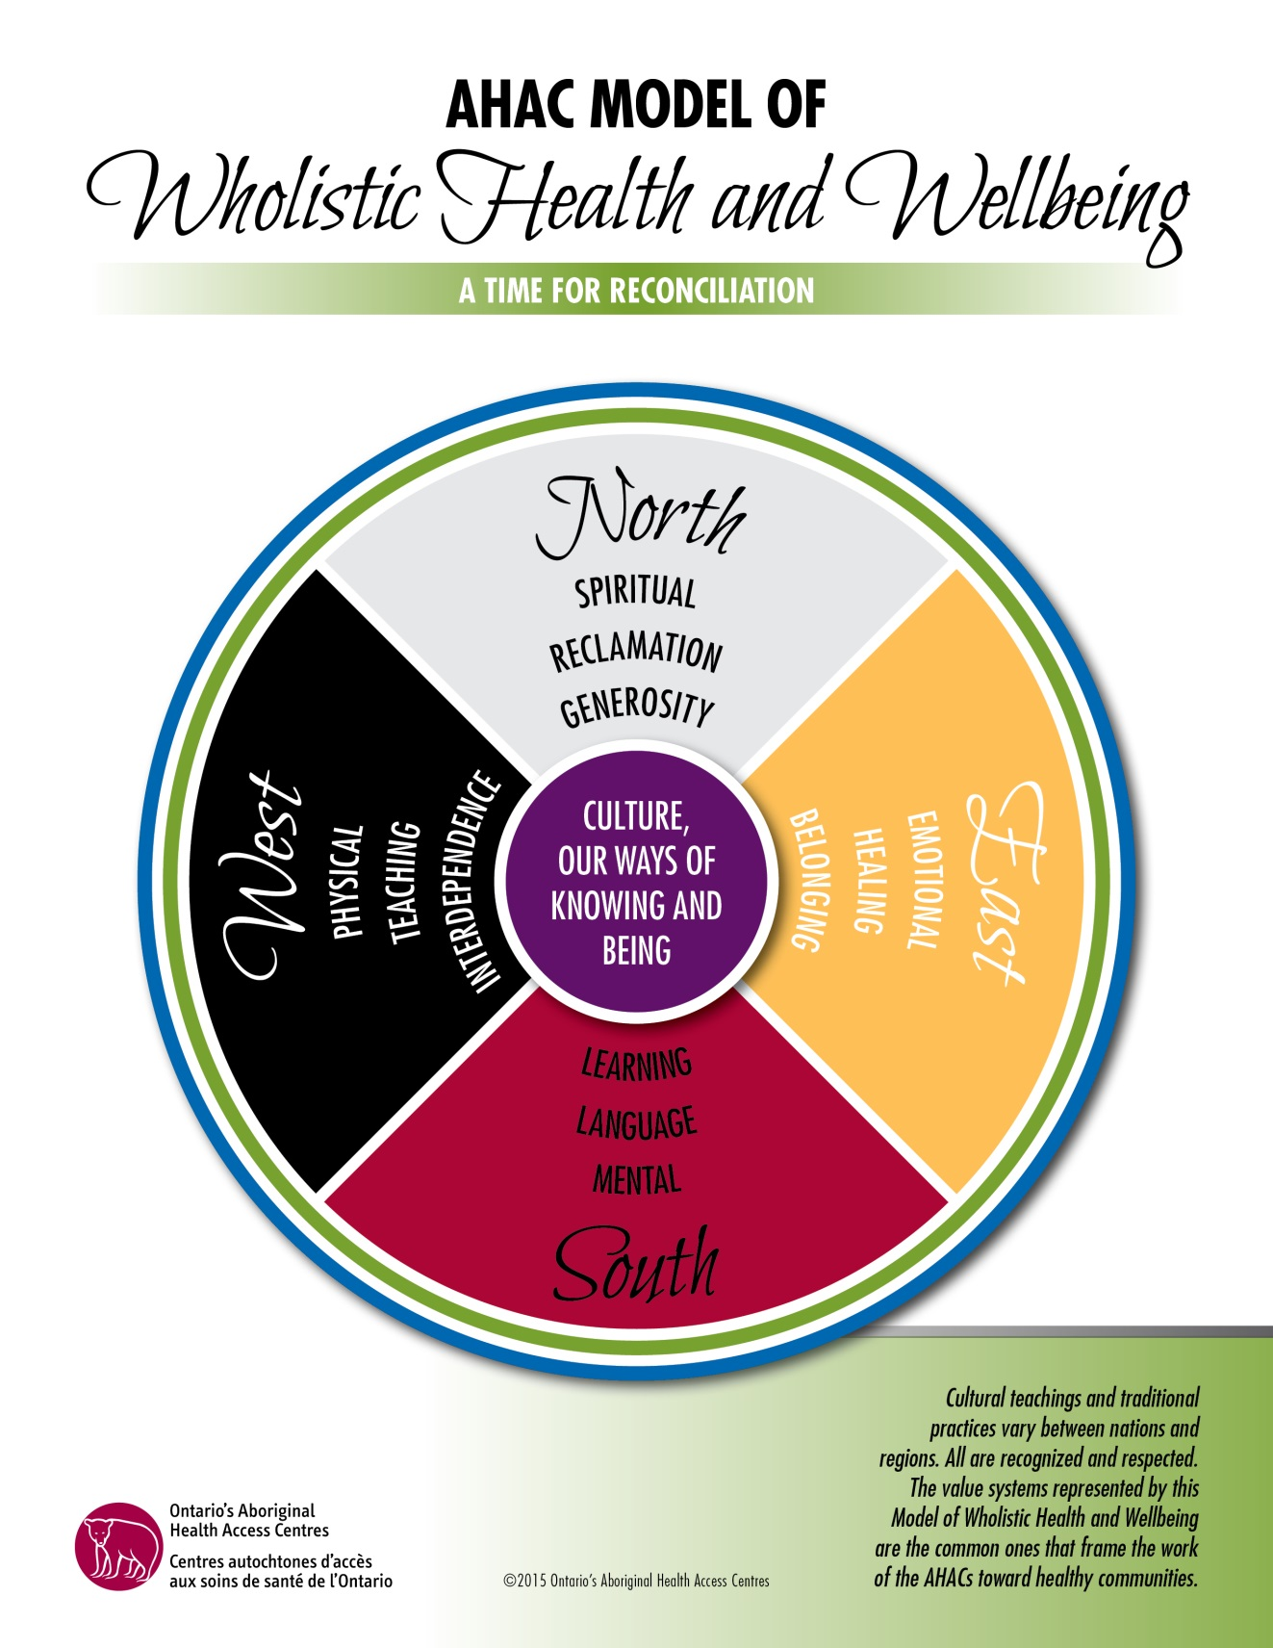
Notes:
Significance of the wheel- Angela
Go through the wheel as she's been taught
-emphasize the diversity of teachings and emphasize the vast nation-hood.
Overview of meaning of colours
Overview of directions and associated meaning
-just reference Carlie's video as an additional resource
-this model through AWHS was sanctioned not just by Aboriginal people but also the government of Ontario.

Slide 8
Types de services offerts par les CASSA et les CSA
Services uniques, exigences uniques en matière de ressources humaines en santé

Slide 9
Programme | Bailleur de fonds | Santé spirituelle | Santé mentale | Santé physique | Santé émotionnelle
Counseling traditionnel | MSSLD – principal | OUI | OUI | OUI | OUI
Suerie | MSSLD – principal | OUI | OUI | OUI | OUI
Cérémonies de la pleine lune | MSSLD – principal | OUI | OUI | OUI | OUI
Soutien à la guérison traditionnelle | Ville de Hamilton | OUI | OUI | OUI | OUI
Clinique | MSSLD – principal |  | OUI | OUI
Services de transport | RLISS de HNHB | OUI | OUI | OUI
Services de représentation | MSSLD – principal | OUI | OUI | OUI | OUI
Navigation du patient | RLISS de HNHB | OUI | OUI | OUI | OUI
Programme ETCAF | MSSLD | OUI | OUI | OUI | OUI
Healthier You | MSSLD | OUI | OUI | OUI | OUI
Éducation en matière de diabète | MSSLD | OUI | OUI | OUI | OUI
STRONG | New Horizons | OUI | OUI | OUI | OUI
Enfance et jeunesse | MSEJ | OUI | OUI | OUI | OUI
Toxicomanie | RLISS de HNHB | OUI | OUI | OUI | OUI
Gestion de cas d'adultes | RLISS de HNHB | OUI | OUI | OUI | OUI
Notes:
This is a sample of programs and services from one AHAC, it is not an exhaustive list of programs and services.
Highlight that primary care in Anita's AHAC does address spiritual and emotional needs beyond just mental and physical through assessment process (SOAP)

Slide 10
Programme | Bailleur de fonds | Santé spirituelle | Santé mentale | Santé physique | Santé émotionnelle
Soins primaires | MSSLD |  | OUI | OUI | OUI
Sevrage des opiacés | Santé Canada (SC) | OUI | OUI | OUI
Counseling en santé mentale | RLISS du N.-E. |  | OUI |  | OUI
Services de guérison | MSSLD/SC | OUI | OUI | OUI | OUI
Fabrication de médicaments/ marches | MSSLD/SC | OUI | OUI | OUI | OUI
ETCAF | MSEJ | OUI | OUI | OUI | OUI
Soutien communautaire aux personnes âgées | RLISS du N.-E. | OUI | OUI | OUI | OUI
Promotion de la santé | MSSLD | OUI | OUI | OUI | OUI
Notes:
This is a sample of programs and services from a second AHAC, it is not an exhaustive list of programs and services.

Slide 11
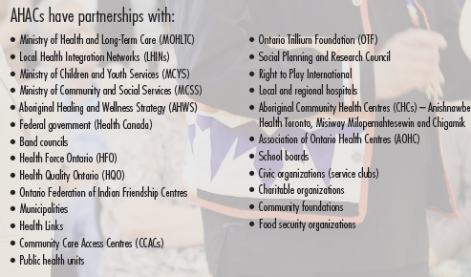
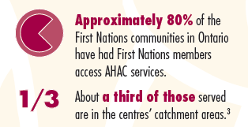
Interreliés et interdépendants
Notes:
Example of AHAC specific partnerships:
Shkagamik Kwe AHAC Partnerships
Association of Ontario Health Centres
Health Sciences North
Northern Ontario School of Medicine
Laurentian University
Cambrian College
Sudbury District Health Unit
Rainbow District School Board – Mishko-deh-Wendam : Cultural Restoration and Integrated Health Program
FASD Diagnostic Clinic
FASD Network
Sudbury District Health Unit
Health Sciences North
FASD Annual Conference
Aboriginal Health Access Centres Network
Community Mobilization Sudbury
First Nations Partnerships
Metis Nation of Ontario – Sudbury Local
Cancer Care Ontario – Aboriginal Strategy
Union of Ontario Indians

Slide 12
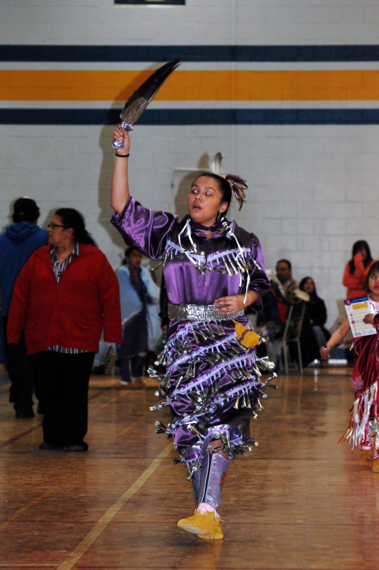
7 méthodes de guérison naturelles
Parler
Pleurer
Rire
Danser
Transpirer
Bâiller
Crier

Slide 13
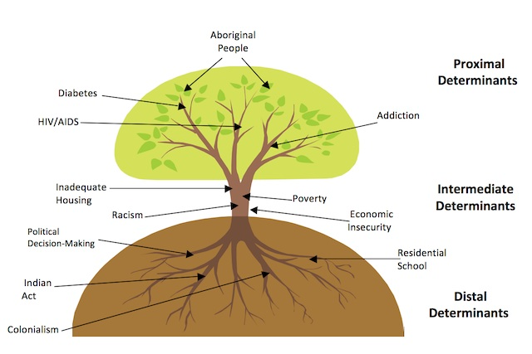
Métaphore de l'arbre
Notes:
In everything we do in health care system design, services design, planning and evaluation we have to understand the connection of history and colonization to current day issues. We have to continually be working and structure ourselves to continually work cross sector. We must shift our consciousness, our ways of thinking to be inclusive of these realities that often remain hidden.
Understand that this is not an accident. It is perpetrated, we are living in a colonized country. The federal government spends hundreds of millions of dollars fighting against Indigenous treaty rights and other human rights like the campaign to fight Aboriginal Child Activist, Cindy Blackstock case against the Government to fund Aboriginal childrens education and social welfare on par with other Canadian children.
To contextualize the proximal, the everyday situations we have to have critical reflection to the roots.

Slide 16
Rapports des CASSA et des CSA
Desservent les populations autochtones sur les réserves et hors réserve, et dans les milieux urbains et ruraux
Pour obtenir de plus amples renseignements sur les CASSA, veuillez consulter le document : AHAC Report 2015

Slide 17
Planification des soins de santé de qualité fondée sur les besoins de la population
Combler les lacunes à l'égard des données sur la santé de la population autochtone

Slide 18
Pourquoi une évaluation de la santé fondée sur la population?
Le niveau avancé de suivi de l'incidence des maladies aiguës et chroniques, et les facteurs de risque à celles-ci, sont considérés comme acquis par la majorité des citoyens de l'Ontario.
Cette information oriente la mise en œuvre stratégique des interventions en santé fondées sur des données probantes, comme la vaccination, l'amélioration des soins de santé primaires et tertiaires et les programmes de promotion de la santé.
Ces interventions, à leur tour, réduisent la morbidité, la mortalité et les dépenses globales liées aux soins de santé.
Les renseignements fondés sur les services ne nous informent que sur la santé des personnes qui ont déjà accès aux services de santé. Ils sont donc faussés (p. ex., les femmes autochtones et le cancer du sein).

Slide 19
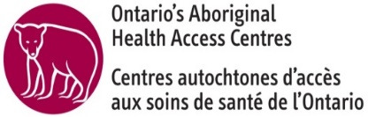
Pourquoi une évaluation de la santé fondée sur la population autochtone urbaine?
L'Ontario a la plus importante population de personnes s'identifiant elles-mêmes comme autochtones parmi l'ensemble des provinces et territoires – 301 425 personnes ou 21,5 % du total de la population autochtone du Canada, selon les statistiques nationales sur la santé de 2011
La grande majorité de cette population vit dans des régions urbaines de l'Ontario (69 % dans les RMR, SNS 2011)
Une petite minorité (17 %) de cette population est constituée de Premières Nations qui vivent dans des réserves

Slide 20
Évaluation de la santé fondée sur la population autochtone urbaine (suite)
Il s'agit d'une population jeune qui croît rapidement – L'estimation des SNS 2011 pour les personnes autochtones pour l'Ontario est de 24 % plus élevée que l'estimation du recensement de 2006
Les populations de Premières Nations et d'Indiens non inscrits, Inuit et Métis présentent des disparités frappantes à l'égard des déterminants de la santé et des résultats par rapport aux non-autochtones et ces disparités ne s'améliorent pas dans les régions urbaines (c.-à-d. pauvreté, logement inadéquat, mortalité infantile, infections respiratoires, hypertension, diabète).

Slide 21
Évaluation de la santé fondée sur la population autochtone urbaine (suite)
Les données existantes sur les services de santé indiquent que les services de santé pour les populations autochtones sont mal adaptés aux besoins en matière de santé.
De plus, cette évaluation de la santé à double standard, qui a sans aucun doute donné lieu à une morbidité et à une mortalité inutiles chez les Autochtones urbains, est inacceptable moralement et pratiquement, et contrevient aux obligations nationales et internationales en matière de droits de la personne.

Slide 22
Répartition des populations autochtones en Ontario par identité

Slide 23
Répartition de la population autochtone de l'Ontario par région métropolitaine de recensement (RMR)

Slide 24
Population couverte par l'information actuelle du MSSLD en matière de santé pour les Autochtones

Slide 25
http://aboriginalhealthcentre.com/services/our-health-counts/
Notes:
90-95% linked to ICES data banks
Showing clearly a very serious undercount of Indigenous people
Stark levels of poverty

Slide 26
Renforcement de la capacité des ressources humaines en santé pour les Autochtones
Services uniques, exigences uniques en matière de ressources humaines en santé

Slide 27
Tendances en matière de ressources humaines en santé autochtones
La majorité des ressources humaines en santé autochtones sont situées en Ontario (24,8 %)
Augmentation continue chez les Premières Nations et les Métis, mais pas chez les Inuits
Nombre plus élevé de travailleurs de la santé dans les régions urbaines
Augmentation pour tous les professionnels de la santé
Ontario
Professionnels de la santé autochtones : 5 415 (24,82 %)
Total des professionnels de la santé de l'Ontario : 356 460 (35,97 %)

Slide 28
Stratégies de ressources humaines en santé en Ontario
Stratégie pancanadienne relative aux ressources humaines en santé
Plan stratégique sur la santé des Premières Nations et des Inuits (Santé Canada)
Rétention et recrutement de Professions Santé Ontario

Slide 29

Initiatives uniques en matière de capacité des ressources humaines en santé
Programme de formation des travailleurs communautaires
Modèle de formation en guérison traditionnelle (AHT)
Mentorat par du personnel infirmier autochtone (ANAC)
Programmes de formation sur la sécurité culturelle autochtone destinés aux médecins
Stages en médecine dans des régions éloignées et isolées (NOSM)
Nouveau en 2016 – maîtrise en travail social avec spécialisation dans un programme de traumatologie et de résilience autochtone (OFIFC)
Symposium sur la culture en tant que traitement (Wabano)

Slide 30
Sages-femmes autochtones en Ontario
Les sages-femmes et les guérisseurs traditionnels autochtones ne sont pas assujettis à la Loi de 1991 sur les professions de la santé réglementées de l'Ontario.
Les sages-femmes autochtones ont leur propre cheminement de formation adapté sur le plan culturel et approprié.
Le National Aboriginal Council of Midwives (NACM) et l'Association of Ontario Midwives (AOM) travaillent pour rétablir la profession de sage-femme autochtone.
L'Ontario a maintenant deux centres de naissance autochtones.
Seven Generations Midwives Toronto
Six Nations Birthing and Training Centre
Notes:
Midwifery is a health model that works and which addresses inequities and disparities in Indigenous health
Midwifery makes a health intervention at a critical time and has the potential to be healing for the parent (or parents and families) as well as contribute to life long health of the child and of the community
Indigenous communities always had midwives for taking care of pregnant women
However, midwifery was largely eradicated by colonialism and by the medicine, which worked to move birth out of communities and into hospital institutions
NACM and the AOM are working to support the restoration and renewal of Aboriginal midwifery
In the next two slides, I'll quickly go over the inequities and lack of quality for maternal and newborn health indicators for Indigenous communities and then talk about how the midwifery model addresses these disparities

Slide 31
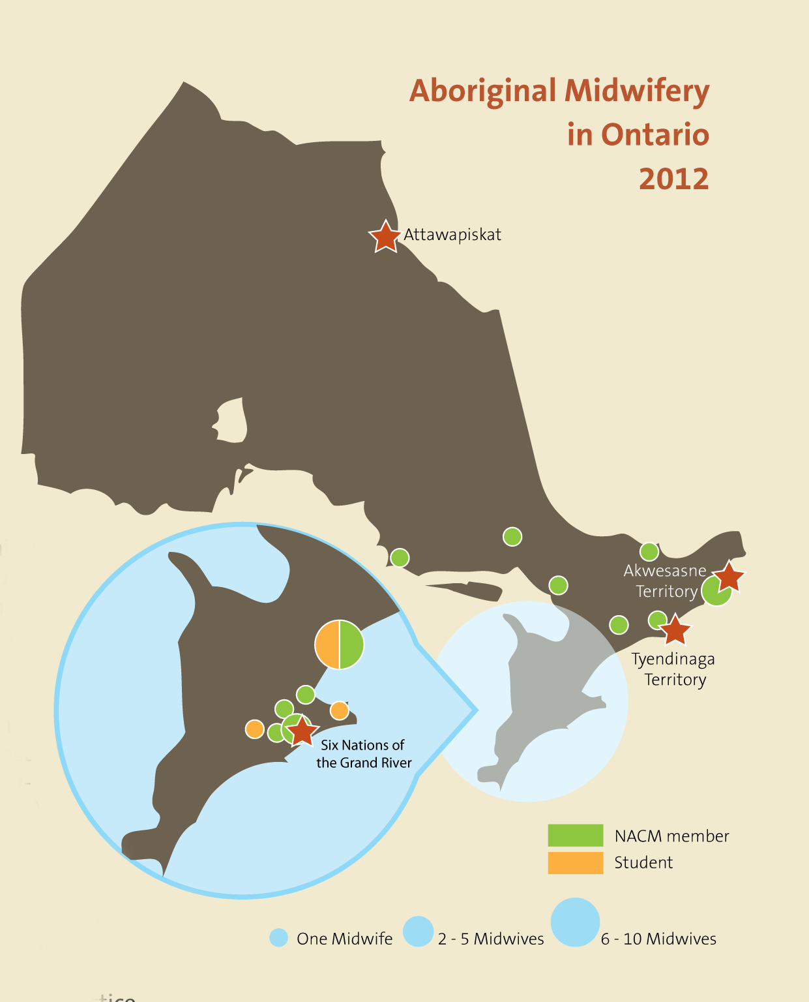
Notes:
however, at present, most communities do not have access to Aboriginal midwifery
This map, created by the AOM, shows that there are currently only four places where women and families can access midwifery care: on-reserve: Attawapiskat, Akwesasne, Tyendinaga and Six Nations
in the north, at least 35 communities routinely evacuate women for their birth; this practice has been referred to as “the residential schools of medicine” (Elizabeth Payne) – it removes women, usually at 36 weeks of pregnancy, and sends them, often alone, to a hospital in the south to await their pregnancy, where they give birth, often alone and with high levels of interventions, in a place that is far from home and removed from family and ceremony – women have reported experiencing isolation, separation from families, financial stress, the loss of cultural ties to the land, and a loss of continuity of care; evidence also shows this practice contributes to higher rates of postpartum depression and poor rates of breastfeeding

Slide 32
Nouvelles normes d'agrément autochtones
Par le Centre canadien de l'agrément (CCA) pour tous les centres communautaires de soins primaires et de santé.
S'appliquent à tous les centres de santé communautaire autochtones et aux fournisseurs de services au grand public qui desservent les populations autochtones.
Intègrent la sécurité culturelle autochtone.
Comprennent le respect des Autochtones dans la détermination des soins de santé et l'accès autochtone à des guérisseurs et à des médicaments traditionnels.
Suivent les principes de la Politique en matière de santé pour les Autochtones de l'Ontario.

Slide 33
Nouvelles exigences en matière de formation sur la sécurité culturelle autochtone
La première ministre de l'Ontario, Kathleen Wynne, a demandé à ce que tous les employés de la fonction publique (60 000 ) de l'Ontario reçoivent une formation sur la sécurité culturelle autochtone!
Le programme de formation sur la sécurité culturelle autochtone en ligne de l'Ontario est une formation antiraciste, anti-oppression et visant l'abandon de l'attitude du colonisateur élaborée par le Centre d'accès aux services de santé pour les Autochtones du Sud-Ouest, en partenariat avec le Provincial Health Services Authority en Colombie-Britannique, le ministère de la Santé et des Soins de longue durée de l'Ontario et le réseau local d'intégration des services de santé du Sud-Ouest.
Formation en ligne de l'Ontario sur la sécurité culturelle

Slide 34
Aller de l'avant
Nous avons besoin de planifier nos propres systèmes de soins de santé de la manière qui nous convient, en collaboration avec d'excellents partenaires – appliquer des données probantes déjà accessibles
Nous avons besoin de combler les lacunes dans les données et les renseignements sur la santé de la population
Le renforcement de la capacité en matière de ressources humaines en santé doit inclure le rétablissement d'une formation appropriée sur les connaissances traditionnelles de guérison et la terre destinée aux guérisseurs (médecins des tribus)
Il faut rétablir les pratiques autochtones permettant d'identifier les jeunes qui ont la capacité et le potentiel nécessaires pour les carrières en santé – démarche éclairée par les perceptions et les valeurs traditionnelles

Slide 35
Aller de l'avant
Mettre au point des cheminements d'enseignement professionnels incluant les perceptions autochtones pour tous les professionnels de la santé qui travaillent dans des communautés autochtones
Planifier la promotion de la sécurité culturelle dans l'ensemble du système
Inclure dans le recrutement la capacité avérée d'effectuer une réflexion visant à réduire le racisme systémique

Slide 36
Personnes-ressources
Gertie Mai Muise, B.A., M.A.L.
Directrice, Stratégie et transformation des CASSA
Association des centres de santé de l'Ontario
970, avenue Lawrence Ouest, bureau 500
Toronto (Ontario) M6A 3B6
Tél. : 416 236-2539, poste 331 Téléc. : 416 236-0431
Cell. : 519 317-0087
gertiemai.muise@aohc.org

Slide 37
Personne-ressource en matière de sécurité culturelle autochtone
Diane Smylie
Gestionnaire provinciale, Programme sur la sécurité culturelle autochtone
Centre d'accès aux services de santé pour les Autochtones du Sud-Ouest de l'Ontario
970, avenue Lawrence Ouest, bureau 500
Toronto (Ontario) M6A 3B6
416 529-7021 I dsmylie@soahac.on.ca

Slide 38
Personne-ressource pour les sages-femmes
Ellen Blais
Co-présidente nationale
National Aboriginal Council of Midwives
nacm@aboriginalmidwives.ca
www.aboriginalmidwives.ca
Ellen Blais
Analyste de politiques, Sages-femmes autochtones
Association of Ontario Midwives
Ellen.blais@aom.on.ca

Slide 39
Merci!
Wellaylin
Chi-Miigwetch
Nia:wen.
Yaw^ko

